Slide 1

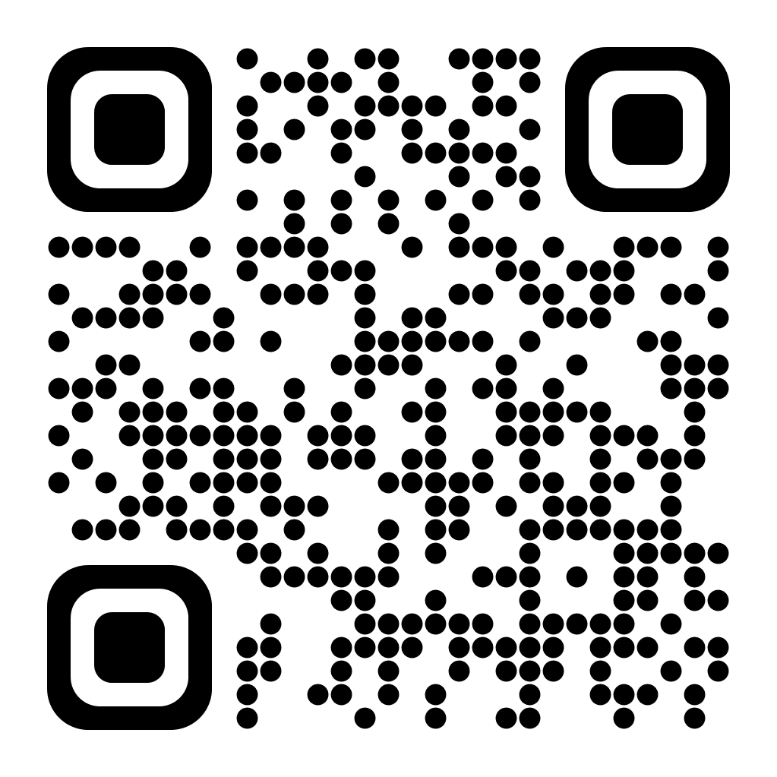



Εφαρμογή αναφοράς βλαβών στο Πανεπιστήμιο Πατρών
Γκουνέλας Δημήτρης 1084009
Θεοδώρου Ιωάννης Νικόλαος 1083831
Scan on

Slide 2
Τελικη υλοποιηση
Η εφαρμογή μας έχει υλοποιηθεί για απλή χρήση αλλά και διαχείριση.
Χρήστης (user)
Διαχειριστής (admin)
Scan on

Slide 3
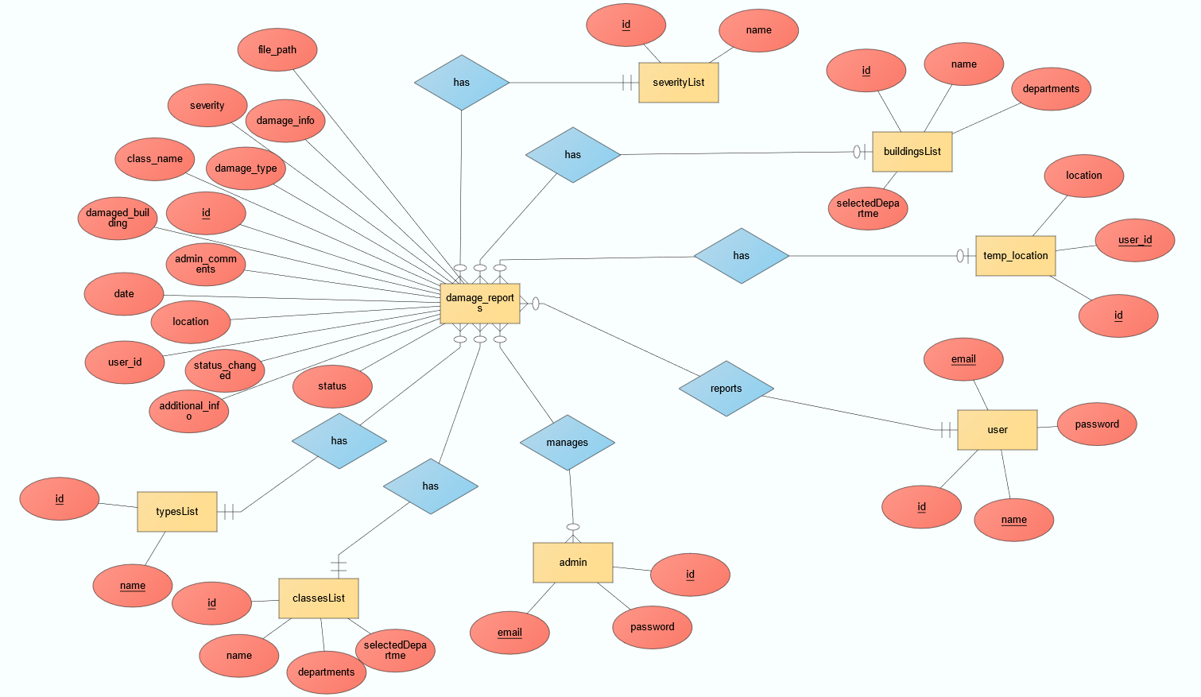
Τελικο erd
Scan on

Slide 4


links
Github
Site
Scan on

Slide 5
σας ΕΥΧΑΡΙΣΤΟΥΜΕ ΓΙΑ ΤΗΝ ΠΡΟΣΟΧΗ ΣΑΣ

